Slide 1
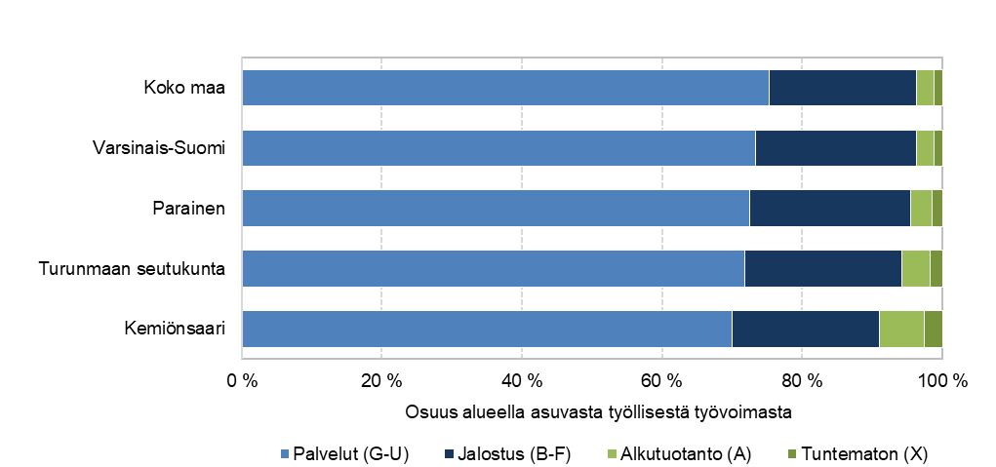
Elinkeinorakenne kunnittain Turunmaan seutukunnassa 2022
Vuoden 2023 aluerajat Lähde: Tilastokeskus

